Slide 1
Дидактическая игра как метод автоматизации звуков и закрепления базовых грамматических категорий у дошкольников с ЗПР
Учитель – логопед
МАДОУ ЦРР г. Калининграда
д/с 87
Чухина М.А.

Slide 2
При проведении дидактических игр с детьми с ЗПР логопед основывается на общих дидактических принципах:
Принцип системности. Игры-одиночки могут быть очень интересными, но, используя их вне системы, нельзя достигнуть обучающего и развивающего результата. Системность предполагает последовательно развивающуюся и усложняющуюся систему игр.
Принцип повторности. Новые знания у дошкольника вызывают значительные затруднения так как у него нет опыта, нет накопленных представлений и способов усвоения знаний. И только в результате повторения ребенок приобретает знания.

Slide 3
Принцип наглядности. У детей дошкольного возраста преобладает наглядно-действенное восприятие, то есть показ предмета или картинки, его обозначающей, действует на ребенка сильнее, чем слово. Поэтому в своей работе логопед должен использовать как можно больше игрушек, конкретных предметов, картинок, муляжей и т. д

Slide 4
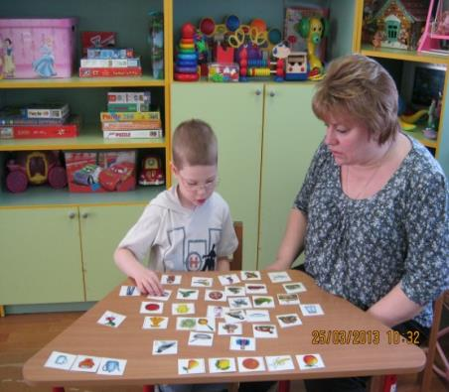
В речевой игре от ребенка требуется использовать приобретенные ранее знания в новых связях и обстоятельствах. Поэтому, в логопедической работе с детьми с ЗПР, организовывая дидактические игры, необходимо соблюдать и коррекционно-развивающие принципы, такие как:
принцип динамичности восприятия;
принцип развития высших психических функций;
принцип мотивации.

Slide 5
Одним из факторов, определяющих успешность работы по коррекции звукопроизношения и совершенствования грамматического строя речи у детей с ЗПР является частота повторений правильно произносимого звука. Задача по коррекции может решаться в течение всего дня с помощью дидактических игр, а также игровых упражнений, которые включаются в различные режимные моменты.
Дидактические игры, используемые в коррекции, решают такие дидактические задачи, как подготовка артикуляционного аппарата к постановке нарушенного звука и закрепления правильного звукопроизношения.

Slide 6
Поиграв в игры на занятиях с логопедом, ребенок уносит домой игровое поле, глядя на которое, ему очень легко вспомнить простые правила игры. Почти каждое игровое поле универсально, подходит для любого набора картинок из кармашка.
Иногда родителям потребуется подготовиться к игре: разрезать картинки, подобрать фишки и кубик, приклеить кармашек, вложить туда картинки (уже на этом этапе может начаться игра).

Slide 7
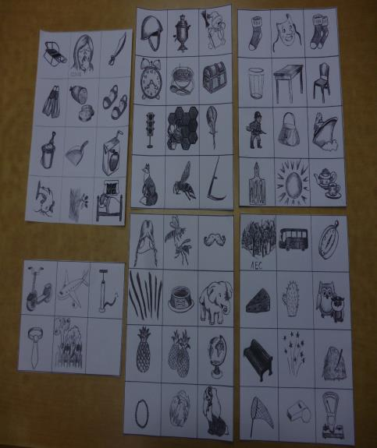
Игры «Расселялки»
«Игра с конвертом»
- Сложим картинки в конверт поочередно (взрослый, ребенок, взрослый, ребенок). Складывая, называем картинки правильно.
- Бросим кубик и соответствующее количество картинок положим в кармашек. Складывая, называем картинки правильно.
- Сложим поочередно каждый по 3 картинки. Назовём правильно

Slide 8
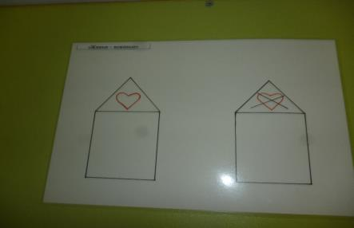
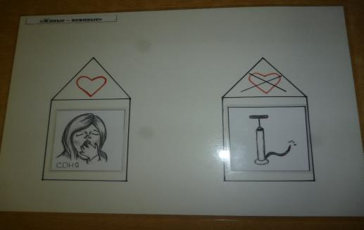
Игра «Живые – неживые»
- Разложим по домикам картинки. В домик с сердечком – все картинки с нарисованными живыми предметами. В домик с зачеркнутым сердечком – все картинки с нарисованными неживыми предметами. Раскладываем картинки, называем правильно.

Slide 9
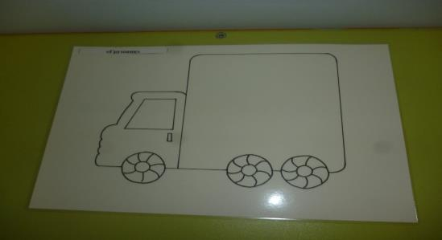
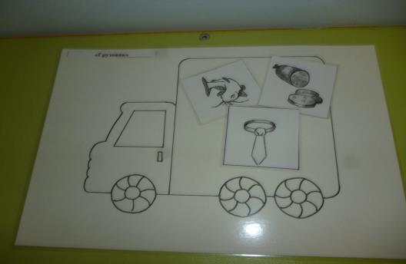
Игра «Грузовик»
- Загрузим грузовик. Груз (картинки) называем правильно.
- Бросим кубик и соответствующее количество картинок «загрузим» в грузовик. Картинки назовём чётко.

Slide 10
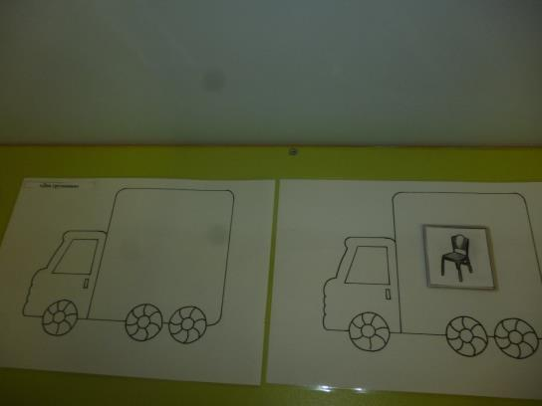
Игра «Два грузовика»
На игровом поле могут быть нарисованы два грузовика. Ребенок выбирает себе один, на котором он поедет. Другой достанется взрослому. Бросая кубик, ребенок и взрослый поочередно «загружают» свой грузовик. Выигрывает тот, кто «загрузит» в свой грузовик большее число картинок.

Slide 11
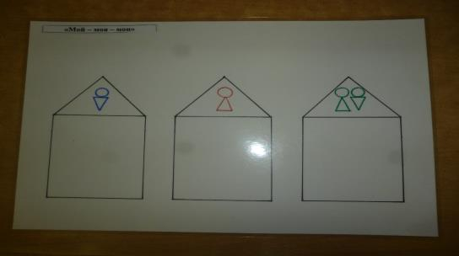
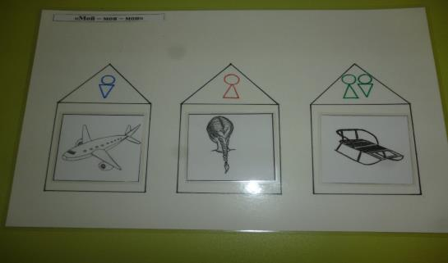
Игра «Мой, моя, мои»
Разложим по домикам картинки. Если про предмет на картинке можно сказать «мой», кладем его в синий домик, «моя» - в красный домик, «мои» - в зеленый. (раскладываем, правильно называем).

Slide 12
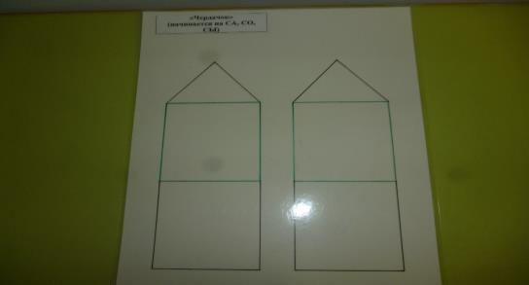
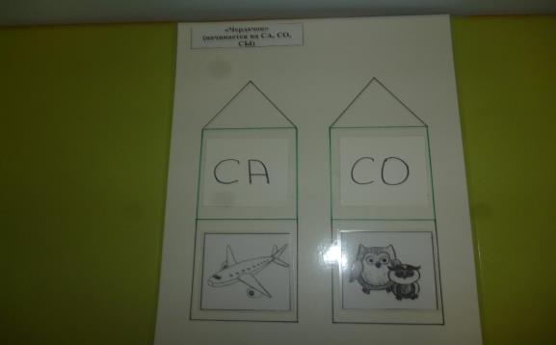
Игра «Чердачок»
Разложим по домикам картинки. Те картинки, которые начинаются на СА – в левый домик, на СУ – в правый. Назовем «жильцов» правильно. (домики могут называться: СА, СО, СУ; ЛА, ЛО, ЛУ; ША, ШИ …).

Slide 13
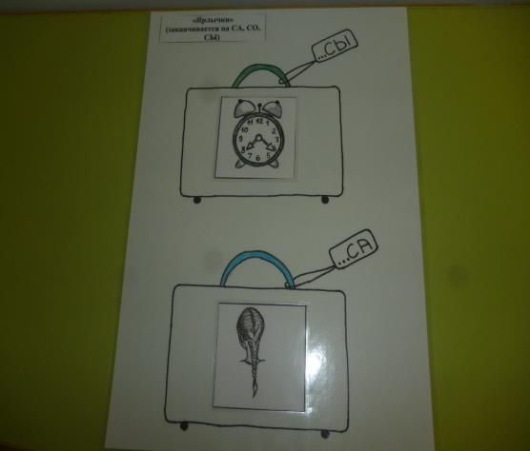
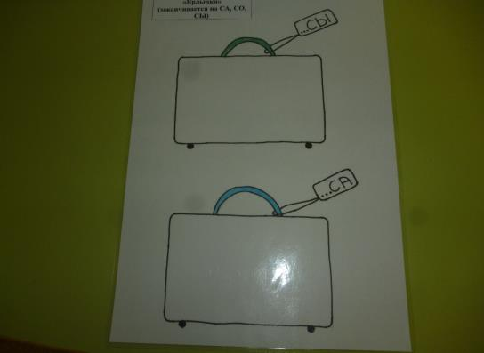
Игра «Ярлычки»
(как вариант игры «Чердачок»)

Slide 14
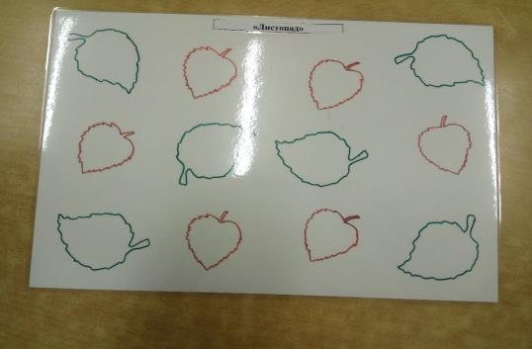
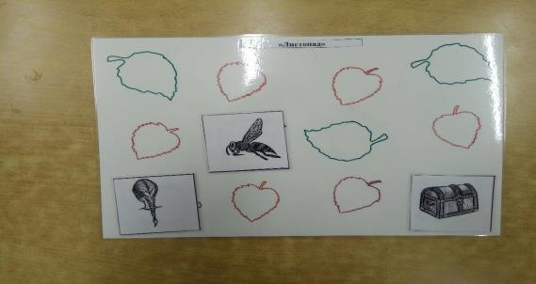
«Листопад»
- Закроем картинками большие листочки. Назовём картинки. Теперь только маленькие листочки. Назовём.

Slide 15
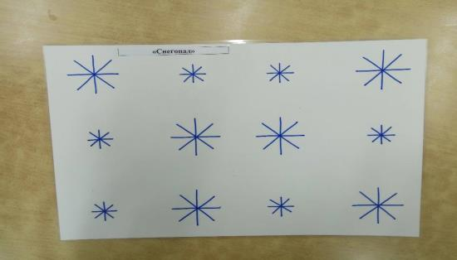
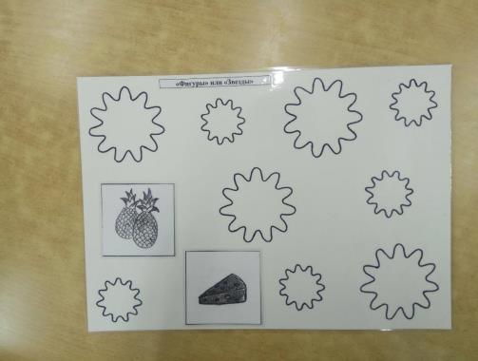
«Снегопад» «Облака»
(вариант игры «Листопад»)

Slide 16
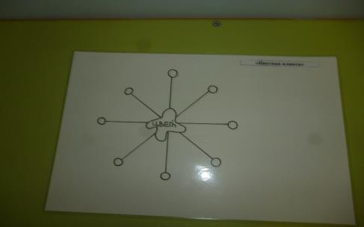
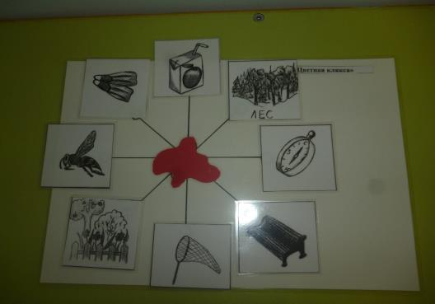
Игра «Цветная клякса»
- Положим картинки из кармашка на кружочки. Клякса понарошку покрасит картинки. Все предметы станут «салатовыми» (или голубыми, или розовыми). Назовём, что получилось. (салатовый салют, салатовые сапоги, салатовые сандалии …)

Slide 17
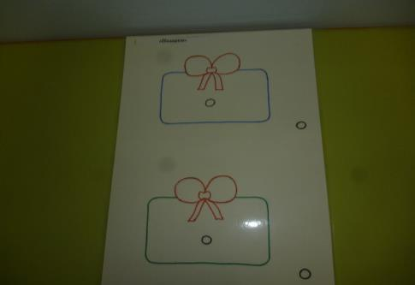
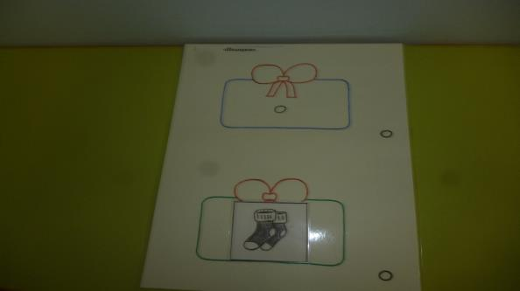
Игра «Подарки»
- У Сони и Сани день рождения. Давай подарим им подарки. Будем класть картинки в коробки и называть, что кому дарим. (У Сони сани, а у Сани самолет.).

Slide 18
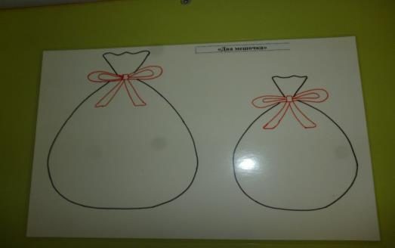
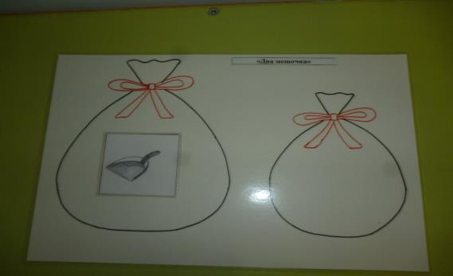
Игры «Перекладывалки» Игра «Два мешочка»
- Переложим из конверта) картинки в большой мешочек. Назовём все предметы правильно. Наполнили мешочек. Теперь будем перекладывать картинки из большого мешочка в маленький. Картинки понарошку будут становиться маленькими. (сук – сучок, самолёт – самолётик). Наполнили мешочек. Все картинки стали маленькими. Будем их опять делать большими, перекладывать в большой мешочек (самолётик – самолет, сучок – сук).

Slide 19
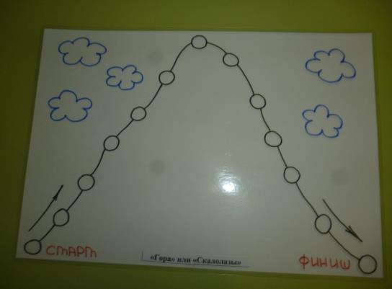
Игры «Бродилки» Игра «Гора» или «Скалолазы»
- Кто первый из нас заберётся и спустится с высокой горы? Сначала давай построим гору, выложим картинки из кармашка на кружочки. Гора получилась высокая. Выбирай себе «скалолаза». Бросай кубик и делай соответствующее число ходов. Кто первый дойдет до финиша, тот и победил. Не забываем картинки называть правильно.
- Давай усложним игру. Если на кубике выпадает цифра 3 – скалолаз возвращается обратно, к старту («Три – назад поверни»).

Slide 20
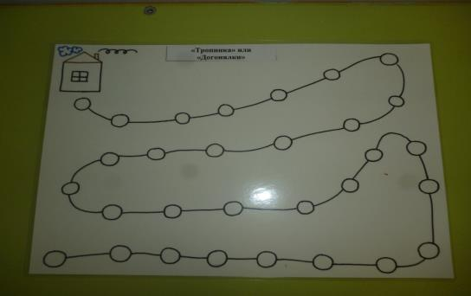
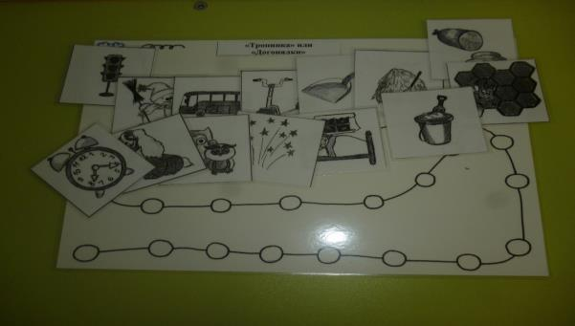
Игра «Тропинка» или «Догонялки»
- Куда сегодня отправимся? Хочешь в гости к бабушке? Кто из нас быстрее доберется? Сначала построим тропинку – выложим картинки из кармашка на кружочки. Будем кубик бросать и по тропинке шагать. Сколько точек выпадет на кубике, столько шагов делаем вперед. Кто первый доберется до бабушки – тот и победитель. Не забываем картинки называть правильно.

Slide 21
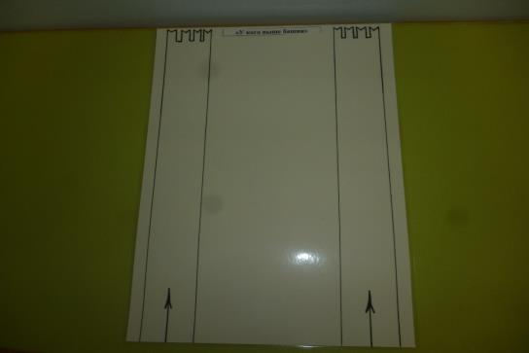
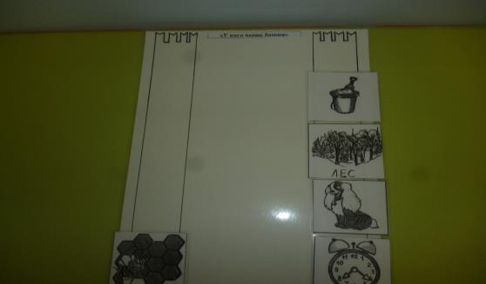
Игра «У кого выше башня?»
- Давай построим башни. Я строю левую башню, ты строишь правую. Кирпичики – это картинки из кармашка. Бросаем кубик поочерёдно и выкладываем соответствующее число картинок – кирпичиков. Если выпадает на кубике цифра 3 – башня рушится. («Тройка – рушится постройка»). Кто первый построит башню до конца – тот и победил.

Slide 22
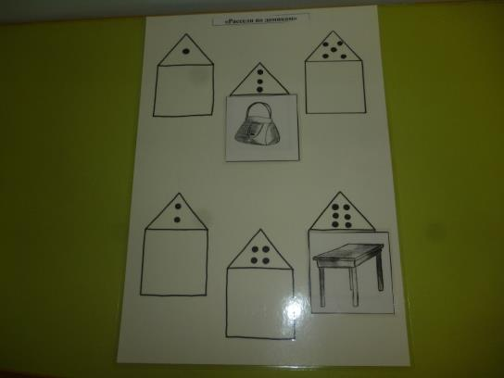
Игры «Считалки»
Игра «Рассели по домикам»
- Кубик нам подскажет, какой домик заселим первый, второй, третий … Бросим кубик, сосчитаем точки, найдем соответствующий домик, «заселим жильцов». В домик с одной точкой – одного жильца, в домик с двумя точками – два жильца … Не забываем правильно называть картинки.

Slide 23
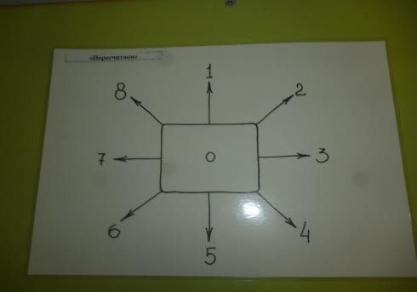
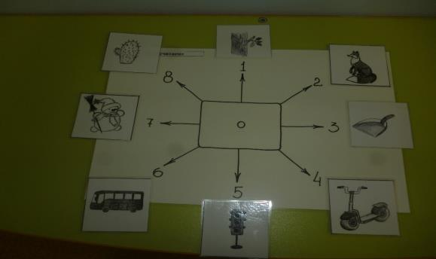
Игра «Пересчитаем»
- На поле нарисован волшебный аппарат, который может понарошку превратить один предмет в несколько – размножить. Выберем любую картинку из конверта) и положим её на кружок. Будем по порядку называть цифры и предмет «размножать» (один стол, два стола, три стола …).

Slide 24
Игры «Запоминайки» Игра «Две сумки»
- Положим в каждую сумку по 4 (5, 6) картинки. Назовём, что лежит в зелёной сумке, что в синей. «Закроем» сумку (перевернём картинку обратной стороной). Вспомним, что лежало в синей сумке. Назовём картинки чётко.

Slide 25
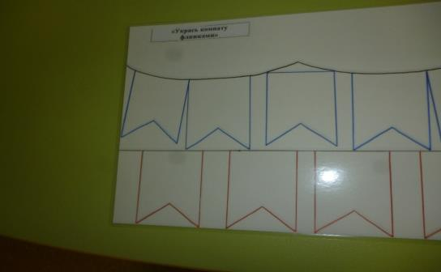
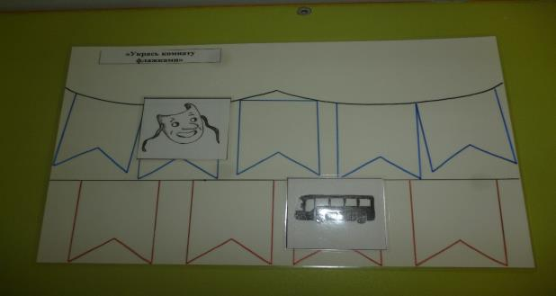
Игра «Украсим комнату флажками»
- положим картинку из кармашка на синий флажок. Что положили? Назовём. Теперь на красный. Что положили? Назовём …
Все флажки получились красивыми. Давай ещё раз с тобой посмотрим, запомним и назовём картинку: на зелёном, на оранжевом … Отворачивайся. Вспоминай, какая картинка лежала на жёлтом флажке, на зелёном …?

Slide 26
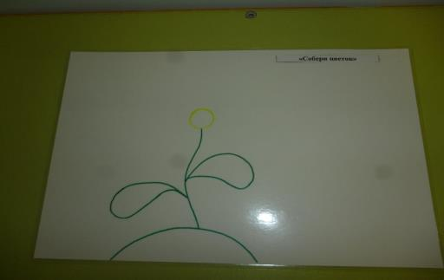
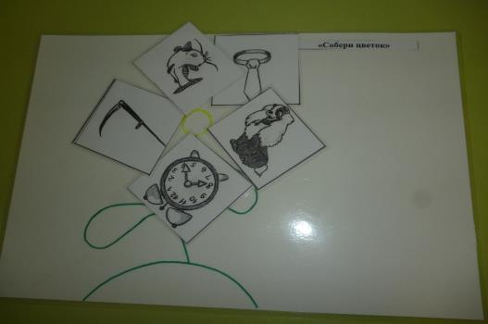
Игра «Собери цветок»
- Картинки из конверта будут лепестками нашего цветочка. Выложим лепесточки – картинки вокруг сердцевины. Назовём все картинки правильно. Запомним. Закрывай глаза. Я «оторву» несколько лепестков. Поворачивайся. Постараемся вспомнить, какие лепесточки я оторвала. Назовём, какие картинки были на них нарисованы.

Slide 27
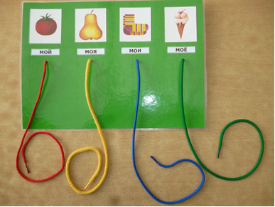
Дидактическая игра по закреплению базовой грамматической категории рода у существительных “Мой, моя, мои, моё».
На предметном материале этой игры можно проводить несколько вариантов игр.
Цели игры:
• Закрепить у детей навыки правильного согласования притяжательных местоимений “мой, моя, мои, моё» с существительными и прилагательными разных родов единственного числа и существительными множественного числа; Закрепить у детей навыки правильного согласования притяжательных местоимений “мой, моя, мои, моё» с существительными и прилагательными разных родов единственного числа и существительными множественного числа;
• Развитие связной речи;
• Развитие мелкой моторики

Slide 28
1-й вариант
Логопед раскладывает перед ребенком картинки и уточняет название предметов, изображенных на них.
Затем предлагает ребенку отобрать предметы, о которых можно сказать: «моя», «моё», «мои», «мой»
Сначала с детьми отрабатывается согласование местоимений с существительными мужского и женского родов.
Через некоторое время после усвоения детьми согласования притяжательных местоимений с существительными мужского, женского рода единственного числа и существительными множественного числа, педагог добавляет в игру картинки к существительным среднего рода.
Играя и отвечая на вопросы, дети упражняются и усваивают согласование притяжательных местоимений с существительными всех родов и чисел.

Slide 29
2-й вариант.
Ребенку предлагается придумать прилагательные и согласовать их с притяжательными местоимениями и существительными (мой красный помидор, мои удобные сапоги, мое душистое мыло и т.п.).
3-й вариант.
Ребенку предлагается составить предложение о любом из предметов (Мой красный шар улетел в небо. И т.п.)
4-й вариант.
С помощью данного пособия можно проводить автоматизацию звуков (мой сарафан, мой сапог, мой слон и т.п.).

Slide 30
• Итак, использование дидактических игр в коррекционной работе с дошкольниками, вызывает у детей интерес к изучаемому материалу, улучшает их эмоциональный настрой и психологическую готовность к усвоению новых знаний, умений и навыков, позволяет сосредоточить внимание ребенка на нужном предмете.
• Логопедическая коррекция становится более эффективной при использовании дидактических игр с привлечением различного наглядного материала: предметов, игрушек, схем, панно, картинок и т. д.

Slide 31
• Использование речевых игр на логопедических занятиях позволяет достичь формирования определенных навыков: умения учиться; развития необходимых способностей и психических функций; познания (в сфере становления собственного языка); запоминания речевого материала.

Slide 32
В презентации использованы игры и игровые поля учителя – логопеда высшей квалификационной категории Белоусовой Светланы Александровны

Slide 33
Спасибо за внимание

